Slide 1
Reacties: Energie
Chemie Overal, hoofdstuk 3,1

Slide 2
Energie (Warmte, stroom, licht) kun je opwekken met fossiele brandstoffen
Wat zijn fossiele brandstoffen?

Slide 3
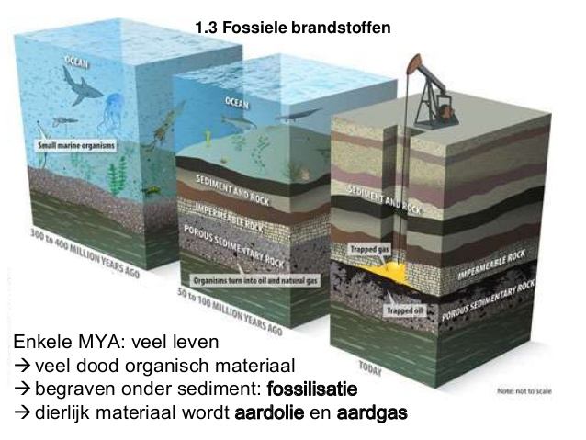
steenkool
aardolie
aardgas

Slide 4
Wat is het broeikaseffect?

Slide 5
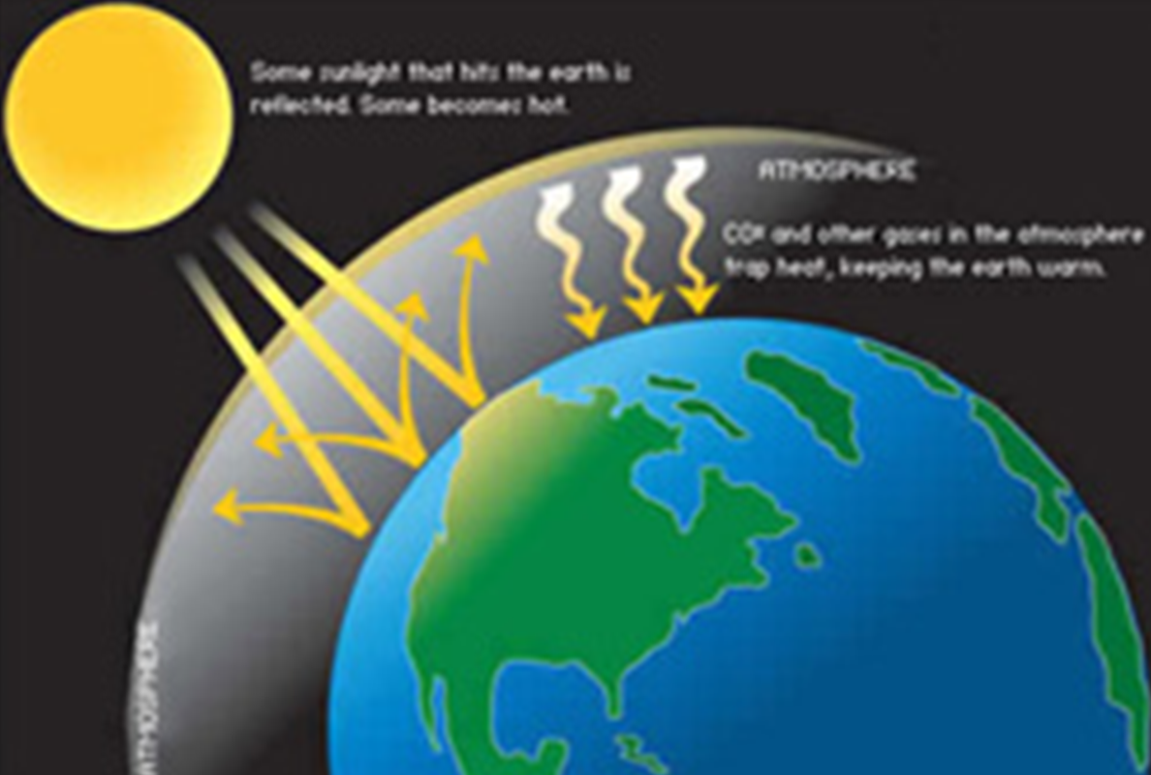
Door verbranding van fossiele brandstoffen komt CO2 gas vrij, dat vormt een soort deken om de aarde waardoor die niet zo makkelijk meer afkoelt . De aarde warmt dus langzaam op als er meer CO2 in de atmosfeer komt.

Slide 6
Wat zijn gevolgen van het broeikaseffect?

Slide 7
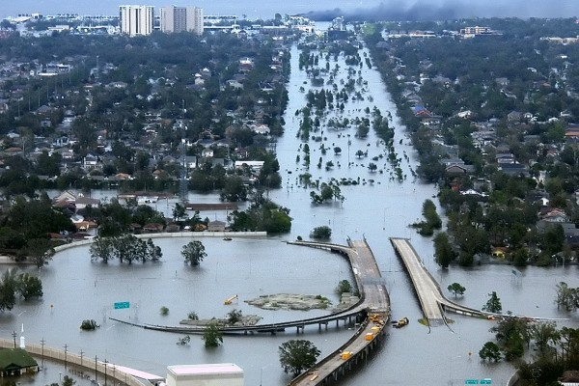
Klimaatverandering
Smelten van de ijskappen
Stijging zeespiegel
Overstromingen

Slide 8
Wind en zonne-energie zijn duurzame energie. Wat betekent dat?

Slide 9
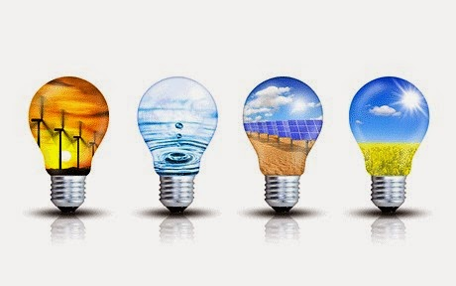
Duurzame energie raakt nooit op
Er ontstaan geen verontreinigende stoffen

Slide 10
Hoezo vermindert wind en zonne-energie het broeikaseffect?

Slide 11
Bij fossiele brandstoffen moet je ze eerst verbranden voordat ze energie geven. Bij deze verbranding komt CO2 vrij, dit veroorzaakt temperatuurstijging van de aarde.
Wind en zon geven geen bijproducten zoals CO2.

Slide 12
Niveau 4 Maak de vragen c2, a-G, op blz 78

